Slide 1


真空包装烧鸡外观检测视觉方案（3D）
►
VISION PLAN

Slide 2
目录：
一．项目描述 二．项目验证
三．配置清单 四．逻辑流程
五. 评估结果&注意事项 六．售后服务说明

Slide 3

一．
项目描述
●产品名称：真空包装烧鸡
●检测内容：检测包装是否漏气（包括密封边缘完整性、包装表面塌陷/膨胀、内部气体分布异常）
●产品材质：复合材料
●产品颜色：透明无色
●产品表面状态：有
●产品尺寸(mm × mm × mm)：400.0 * 300.0 * 100.0
●来料方式：传送带
●最小缺陷分辨要求(mm)：2
●检测时产品运动速度(m/s)：0
●检测节拍(pcs/min)：不限制
●工作距离(mm)：375
方案布局图

Slide 4

二．
项目验证
参数名称 | 参数值
3D结构光相机型号 | NANO ULTRA
3D结构光相机类型 | 3D结构光相机
中场视野 | 495×358
相机精度 | 0.1mm @ 0.6m
采集时间 | 0.5-0.9
Z(工作距离) = 375mm, X视野大小 = 358mm, Y视野大小 = 495mm, Z向视野大小 = 250-800mm
视野图

Slide 5
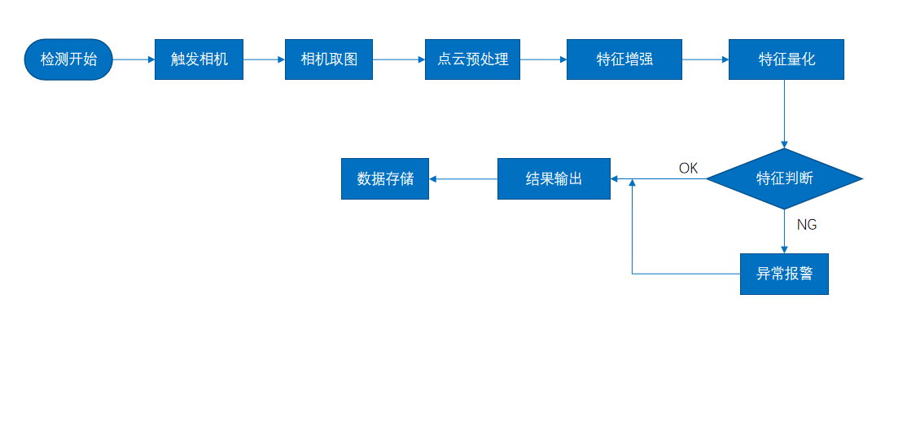
二．
项目验证
检测流程示意
检测流程

Slide 6

三．
配置清单
系统构成

Slide 7
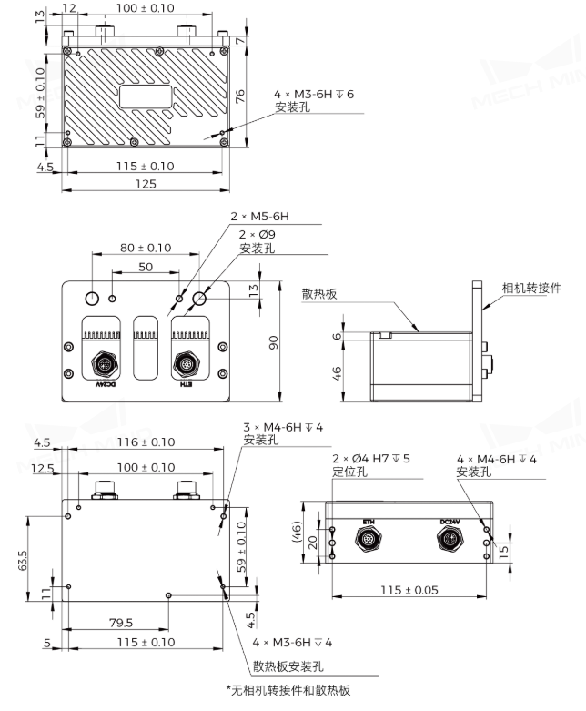
三．
配置清单
尺寸图
相机尺寸图

Slide 8
三．
配置清单
序号 | 名称 | 型号 | 单位 | 数量 | 厂家
1 | 3D结构光相机 | NANO ULTRA | 台 | 1 | MechMind
2 | 工控机 | - | 台 | 1 | -
3 | 显示器 | - | 台 | 1 | -
4 | 软件 | Mech-Vision-VIZ | 套 | 1 | MechMind

Slide 9
四．
逻辑流程
逻辑流程
├── 图像采集
│ └── 使用高分辨率工业相机采集包装表面及内部结构图像，配置相机参数以降低镜面反光影响（如调整曝光时间、增益，启用偏振滤镜）
├── 预处理
│ ├── 应用图像滤波消除噪声（选用中值滤波或高斯滤波）
│ ├── 进行图像亮度和色彩均衡化处理以增强密封边缘对比度
│ ├── 使用点云预处理步骤提取包装表面三维形态数据
│ └── 设置3D ROI聚焦于密封区域及包装整体轮廓
├── 包装完整性检测
│ ├── 通过3D工件识别步骤检测密封边缘完整性（配置边缘提取参数为"精细"模式）
│ ├── 利用点云表面分析功能检测包装塌陷/膨胀（设置法向量变化阈值为5°，聚类半径1.5mm）
│ └── 结合深度学习模型包推理分析内部气体分布（导入已训练的异常气体分布检测模型）
├── 结果处理
│ ├── 对多步骤检测结果进行逻辑与运算确认综合判定
│ ├── 根据缺陷尺寸过滤（设置最小缺陷检测阈值2mm）
│ └── 生成可视化标记并输出检测结论（合格/不合格）
└── 通信处理
└── 通过"输出"步骤将检测结果发送至PLC控制系统（配置端口类型为"预定义（视觉结果）"）

Slide 10
五．
评估结果&注意事项
05 评估结果 & 注意事项
现场环境
相机安装
物料一致性
风险点：- **风险点**：强光干扰或镜面反光导致3D点云数据失真。
解决方案：- **解决方案**：加装遮光罩并控制环境光照强度，启用相机高动态范围模式。
风险点：- **风险点**：相机安装角度偏差导致检测区域覆盖不全。
解决方案：- **解决方案**：使用激光校准工具确保相机与产品中心轴线垂直对齐。
风险点：- **风险点**：不同批次包装材料厚度差异影响深度图分割效果。
解决方案：- **解决方案**：在软件中设置自适应阈值，根据实时点云数据动态调整分割参数。

Slide 11
六．售后服务说明
该设备上线后使用初期，我们会派专人进行全程跟踪： 处理解决可能发生的设备异常； 对现场人员进行培训指导。 设备交付后：售后服务一年。 若客户提出设备升级需求，我们会及时为您提供升级新方案。
联系我们： 邮箱：image@ytzrtx.com 电话：0535-2162897 地址：烟台致瑞图像技术有限公司

Slide 12
THANKS

